Slide 1
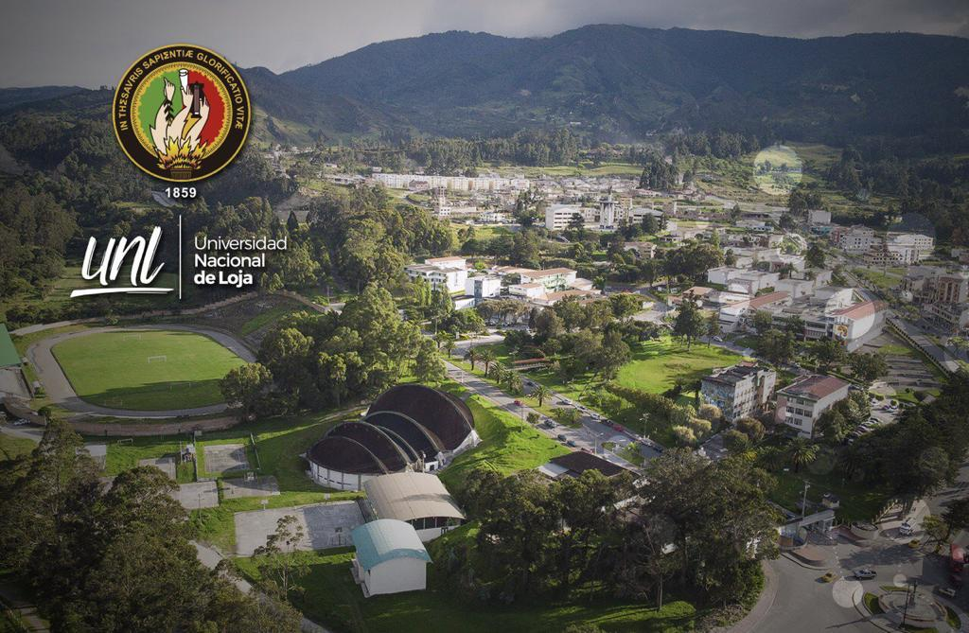
1

Slide 2
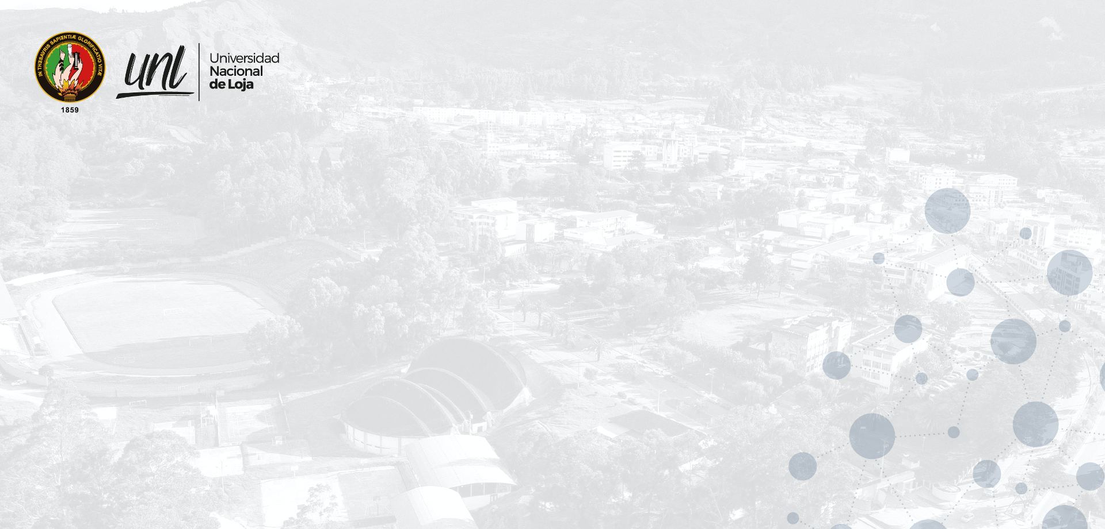
TESIS DE GRADO PREVIA A OPTAR POR EL TÍTULO DE INGENIERO EN SISTEMAS
Alex Santiago Nole Reyes
Angel Favian Minga Medina
Facultad de la Energía, las Industrias y los Recursos Naturales No Renovables
Carrera de Ingeniería en Sistemas/Computación
Mayo, 2023
Loja, Ecuador

Slide 3
“Sistema de irrigación utilizando IoT para cultivos de la Universidad Nacional de Loja”

Slide 4

Agenda
Introducción
Objetivos
Conceptos Generales
Metodología
Resultados
Experimento
Discusión
Conclusiones
Recomendaciones
4

Slide 5
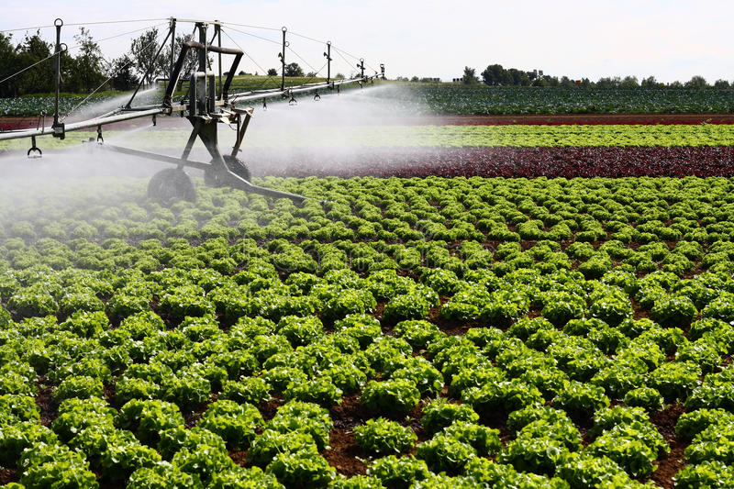
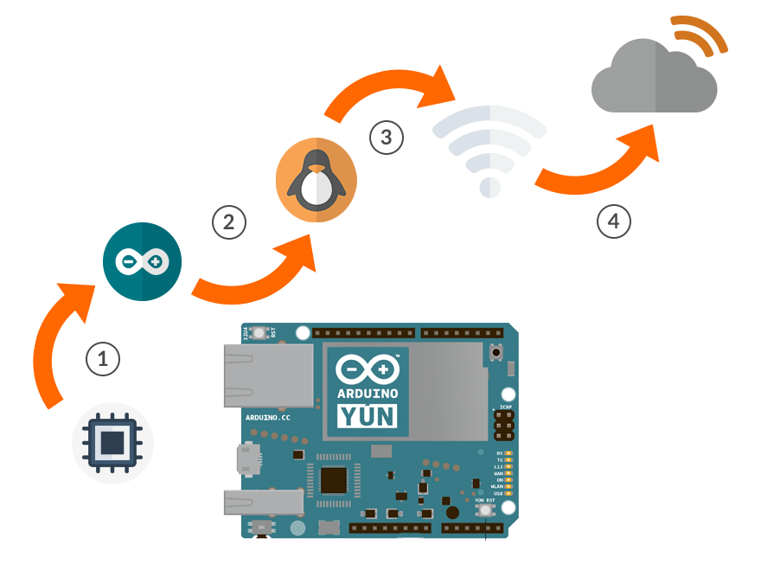
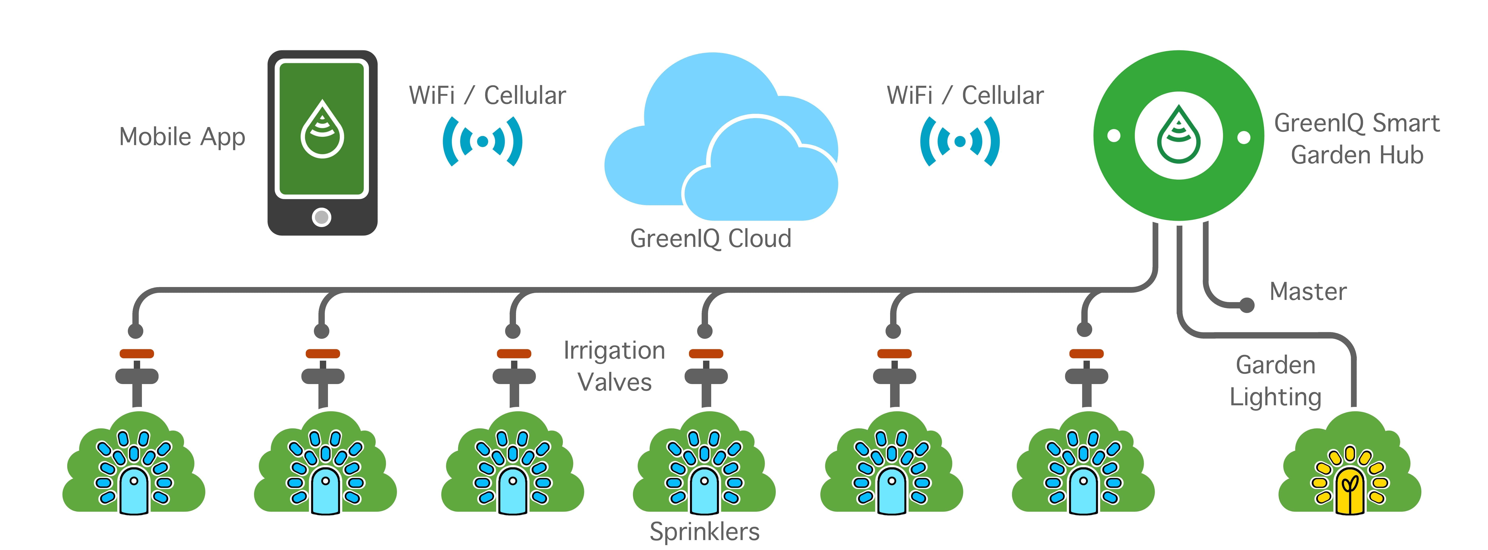
1. Introducción
5

Slide 6
2. Objetivos
Objetivo General
Desarrollar un prototipo de sistema de irrigación basado en IoT para la Universidad Nacional de Loja
Objetivos Específicos
Investigar las técnicas de IoT para la construcción de aplicaciones de irrigación
Diseñar la arquitectura de sistema de irrigación para recolectar los datos generados por los componentes IoT
Desarrollar un módulo de control que permitirá administrar el sistema de irrigación con IoT mediante la metodología XP
6

Slide 7
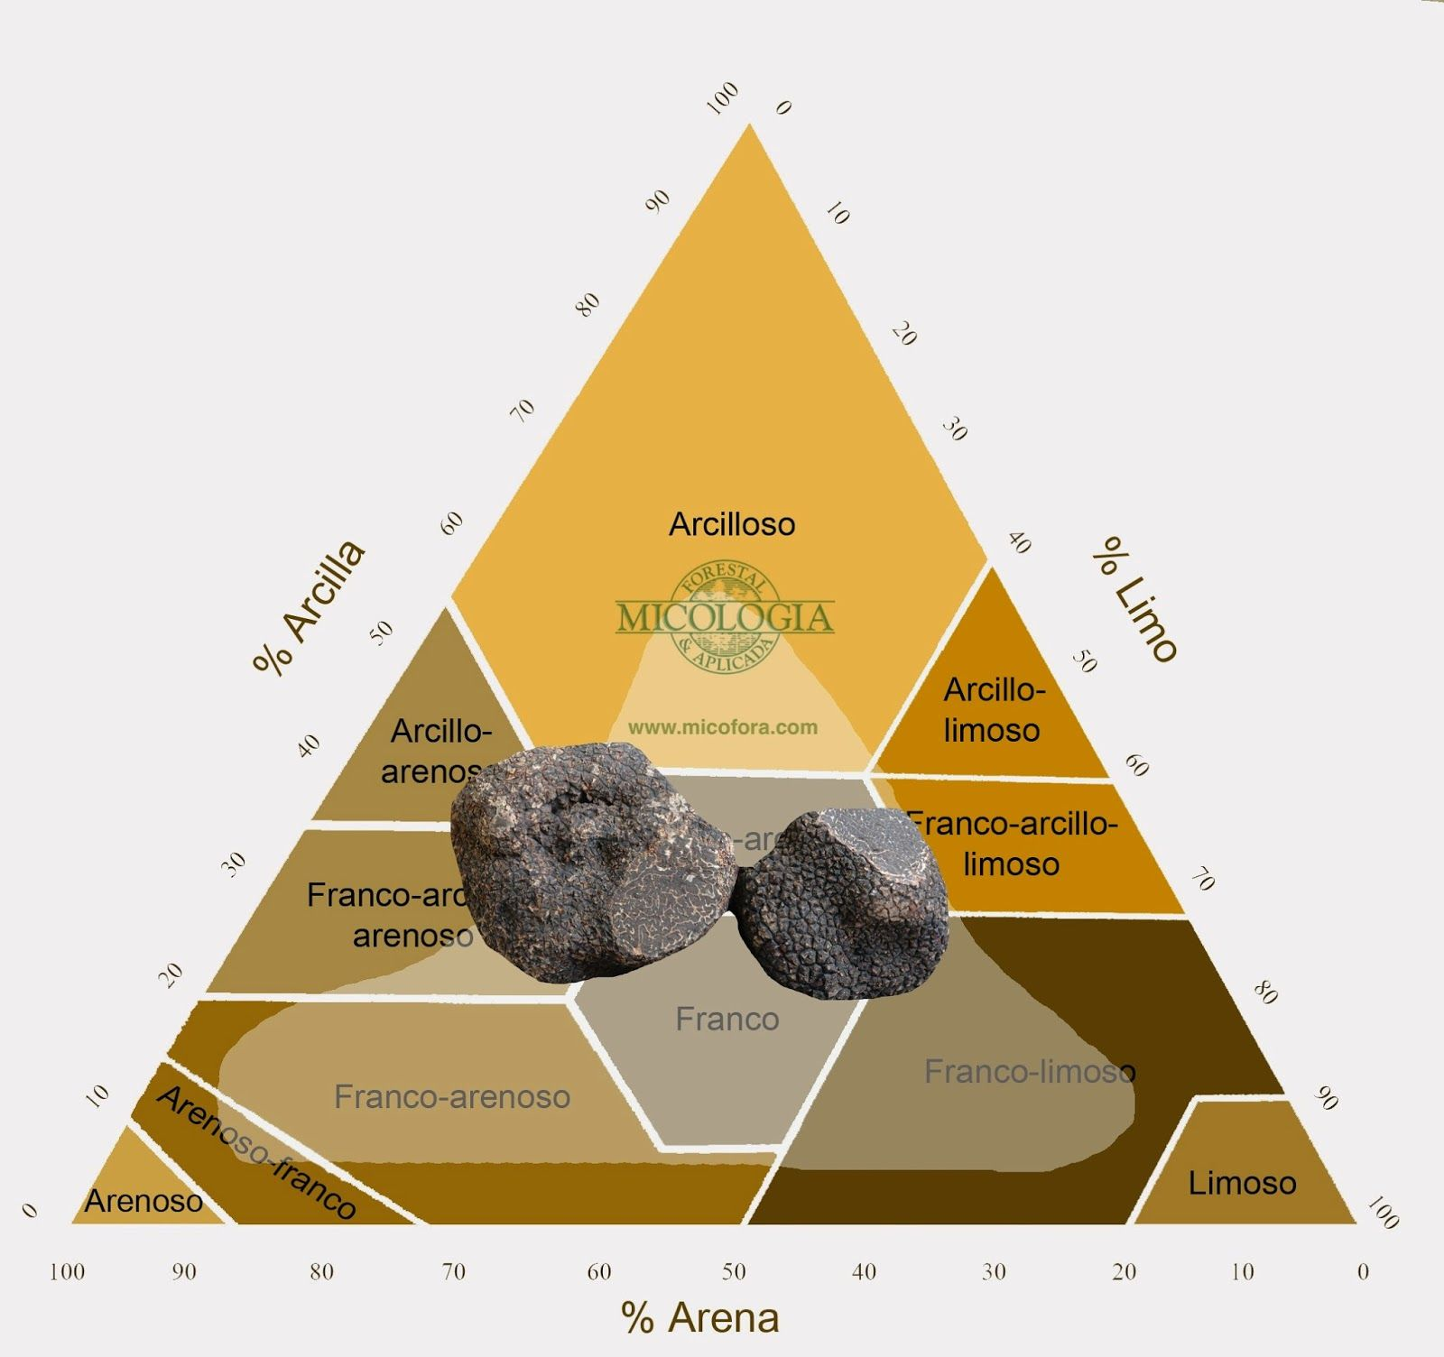
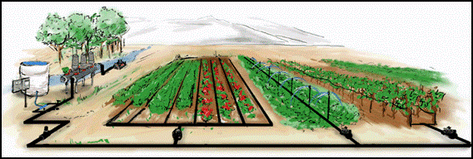
3. Conceptos Generales
Textura de suelo
Sistema de Irrigación
7

Slide 8
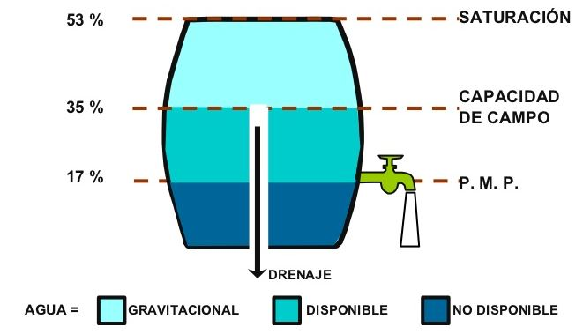
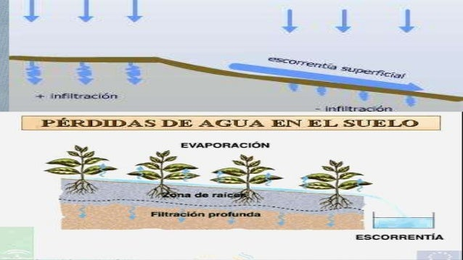
Capacidad de Campo (CC)
Punto de Marchitez Permanente (PM)
Infiltración del suelo
𝐶𝑐=0.48 𝐴𝑐+0.162 𝐿+0.023 𝐴𝑟+2.62
𝑃𝑚=0,302 𝐴𝑐+0,102 𝐿+0,0147 𝐴𝑟
8

Slide 9
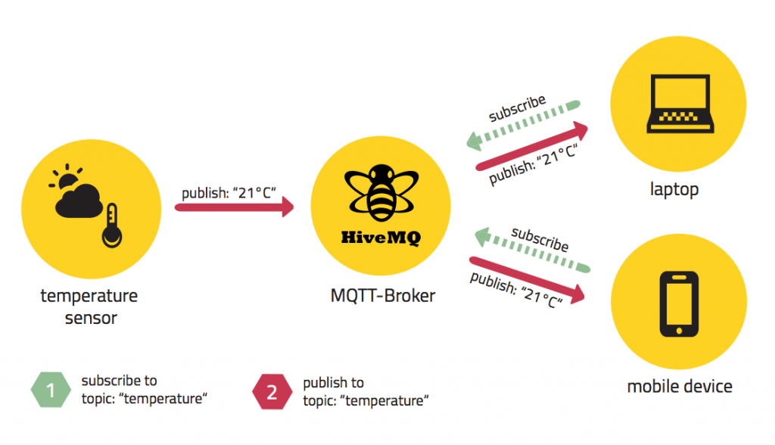
MQTT (Message Queuing Telemetry Transport)
QoS 0
“lanzar y olvidar”
QoS 1
“entregado al menos una vez”
QoS 2
“entrega exactamente una vez”
9

Slide 10
Metodología

Slide 11
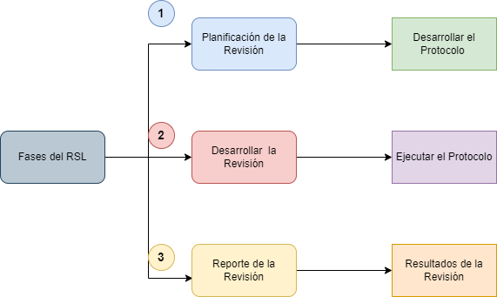
4. Metodología
Revisión Sistemática de Literatura
11

Slide 12
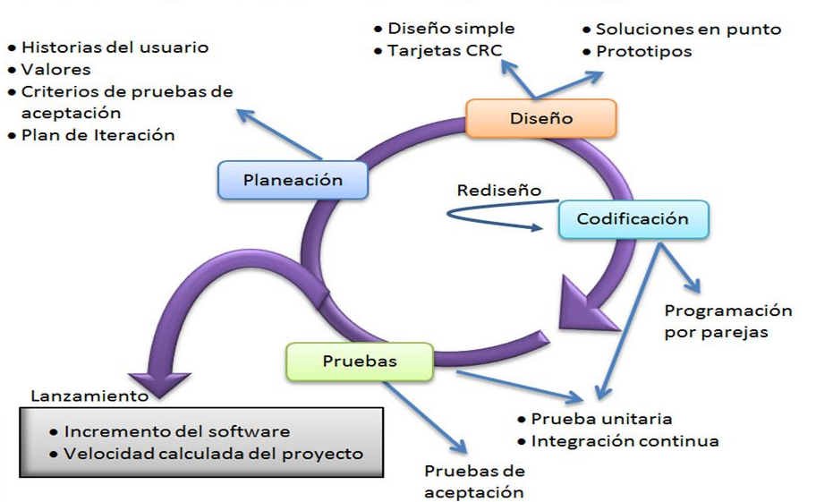
4. Metodología
Metodología XP
12

Slide 13
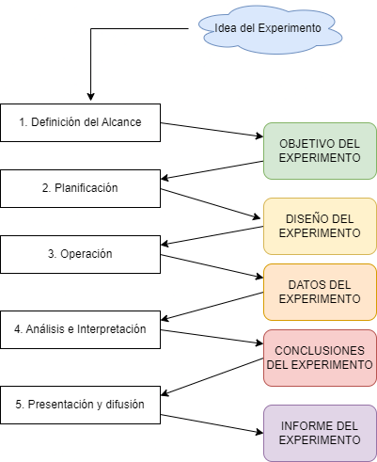
4. Metodología
Experimentación
13

Slide 14
Resultados

Slide 15
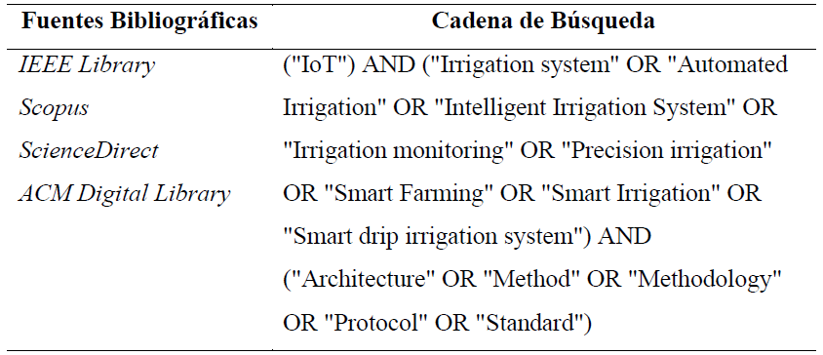
5.1. Objetivo 1
Investigar las técnicas de IoT para la construcción de aplicaciones de irrigación
1. ¿Qué componentes se necesitan para la construcción de aplicaciones de irrigación con IoT?,
2. ¿Qué arquitecturas de IoT son utilizadas para el desarrollo de sistemas de irrigación?,
3. ¿Qué protocolos de red son idóneos para la construcción de aplicaciones de irrigación?,
4. ¿Qué problemas se presentan en la construcción de aplicaciones de irrigación con IoT?
15

Slide 16
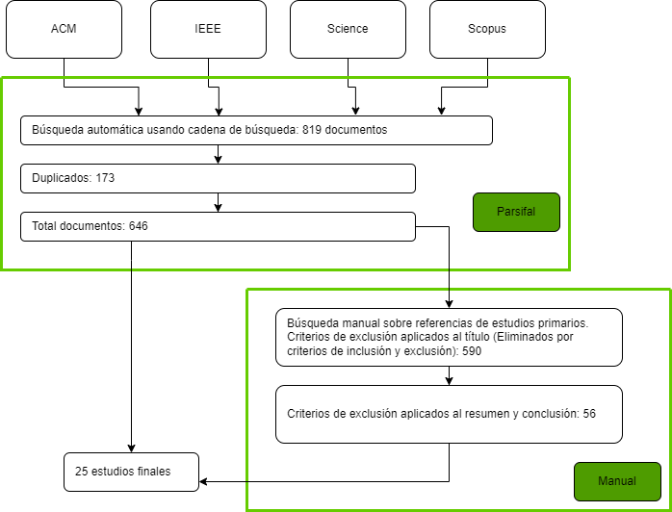
Diagrama de Flujo de la RSL
16

Slide 17
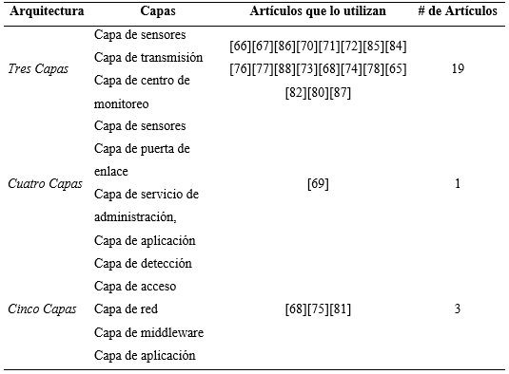
Síntesis de los datos
Arquitecturas analizadas/utilizadas en el desarrollo de sistemas de irrigación con IoT
17

Slide 18
Síntesis de los datos
Protocolos analizados/utilizadas en el desarrollo de sistemas de irrigación con IoT
18

Slide 19
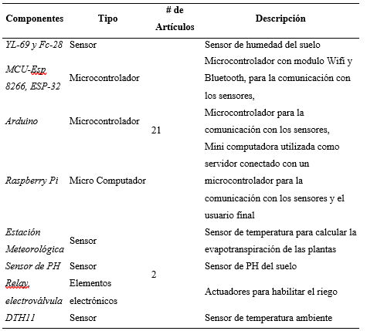
Síntesis de los datos
Herramientas analizadas/utilizadas en el desarrollo de sistemas de irrigación con IoT
19

Slide 20
Síntesis de los datos
Problemas analizados en el desarrollo de sistemas de irrigación con IoT
20

Slide 21
5.2. Objetivo 2
Diseñar la arquitectura de sistema de irrigación para recolectar los datos generados por los componentes IoT
21

Slide 22
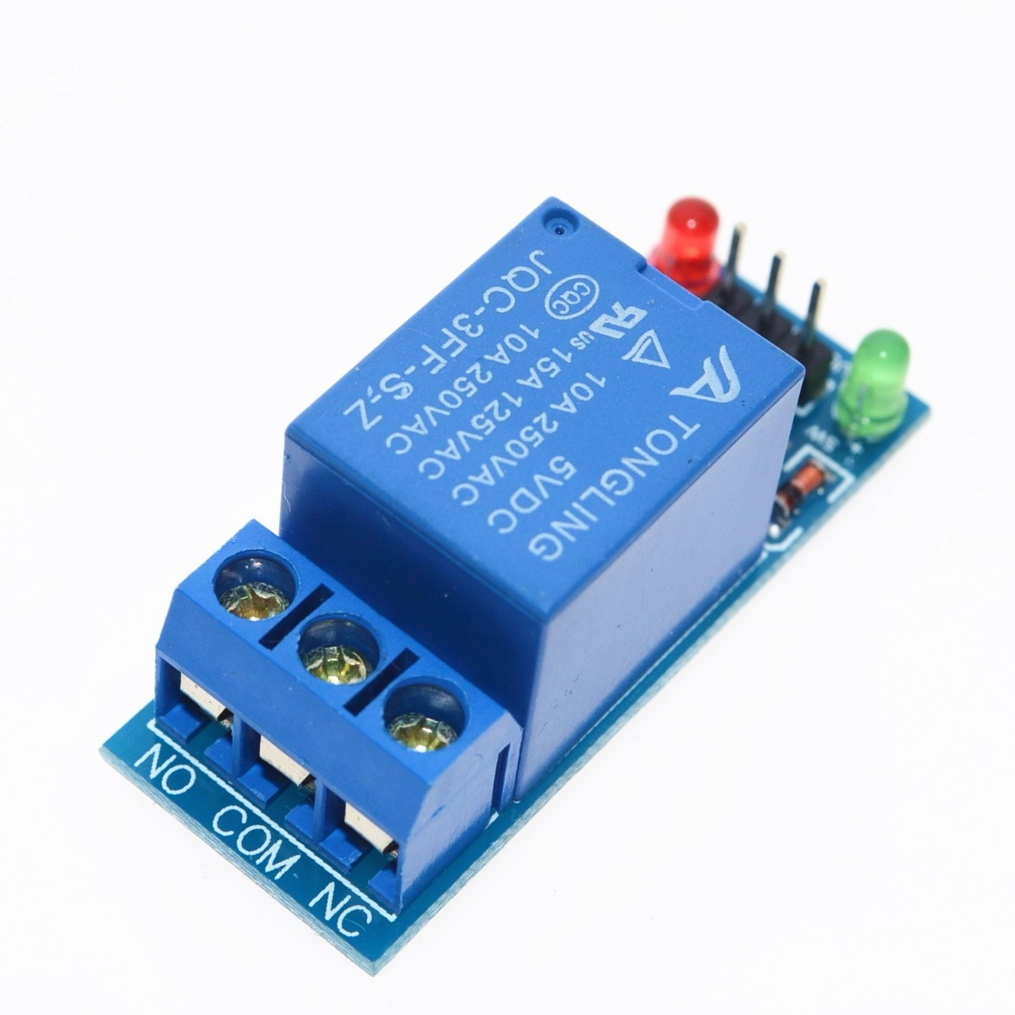
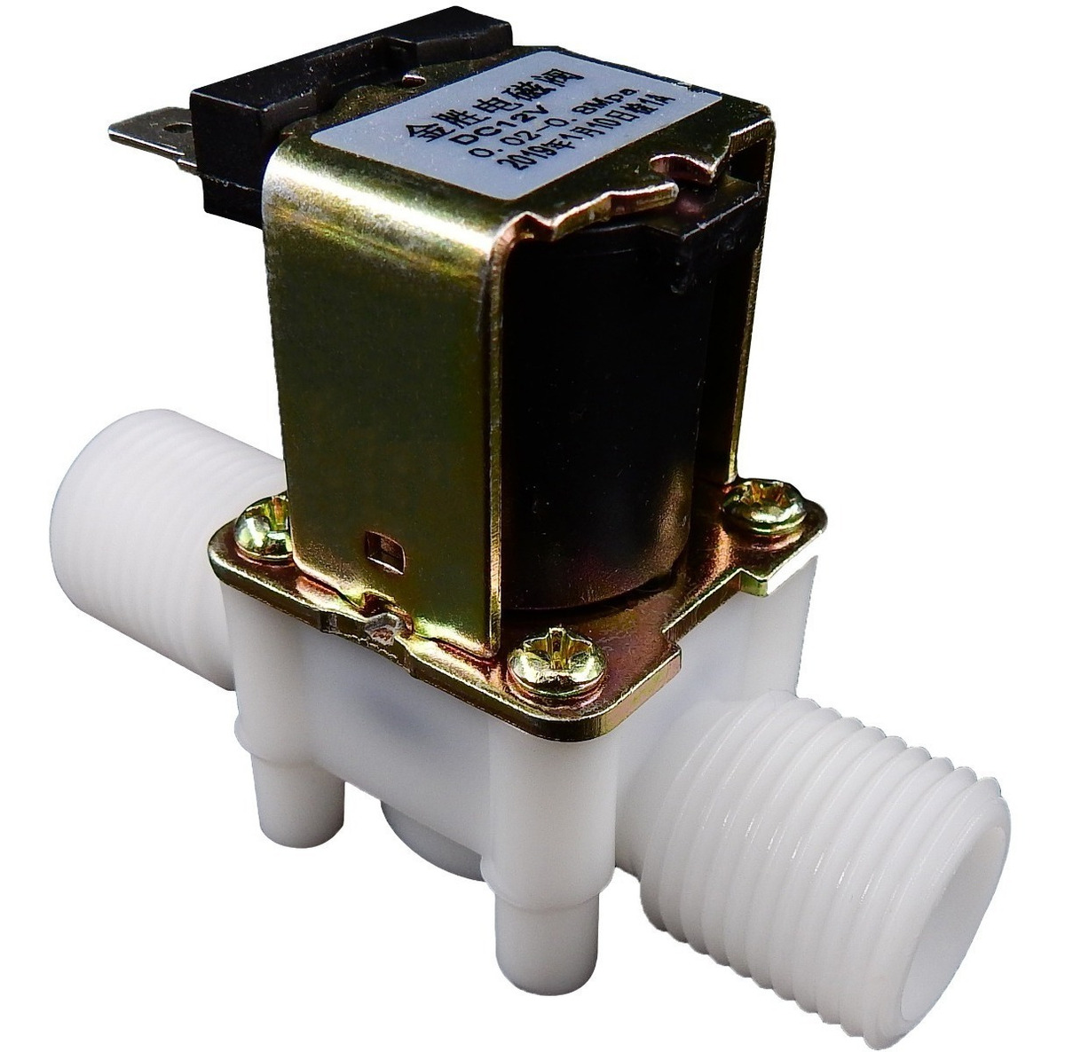
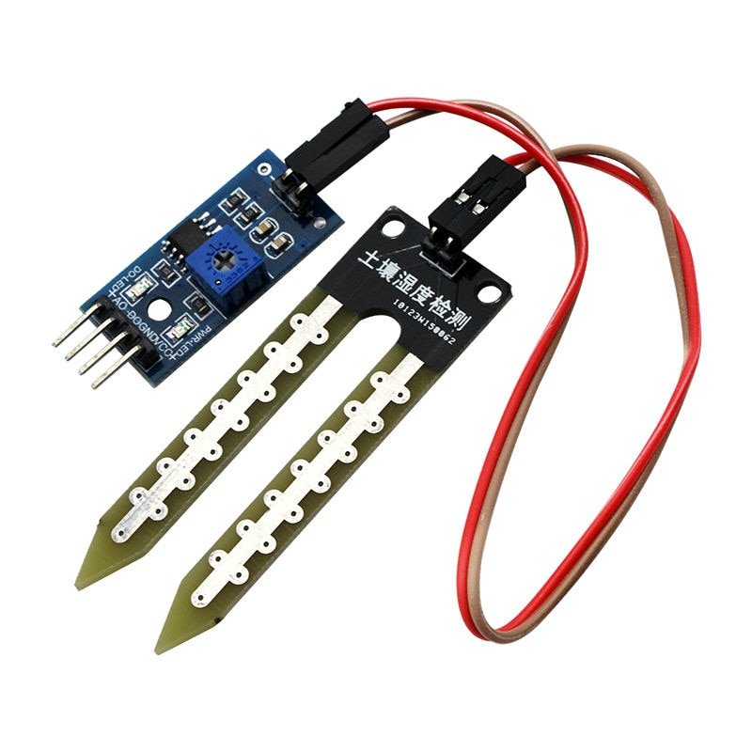
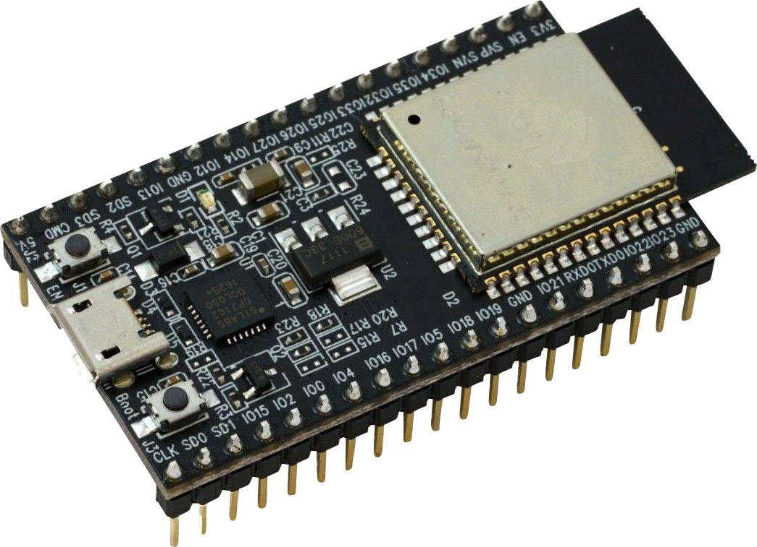
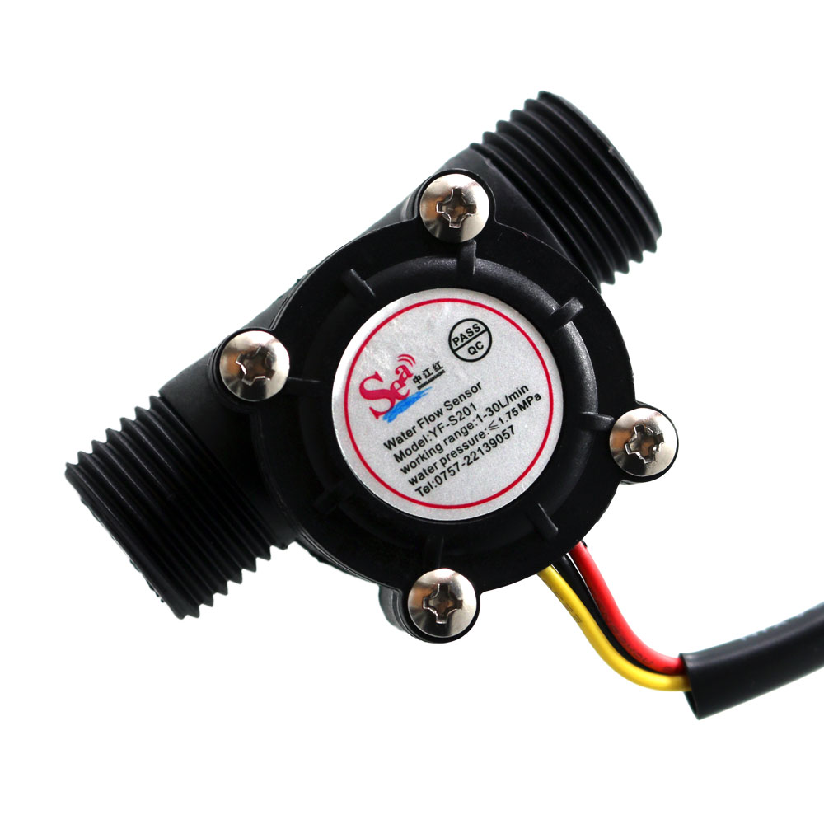
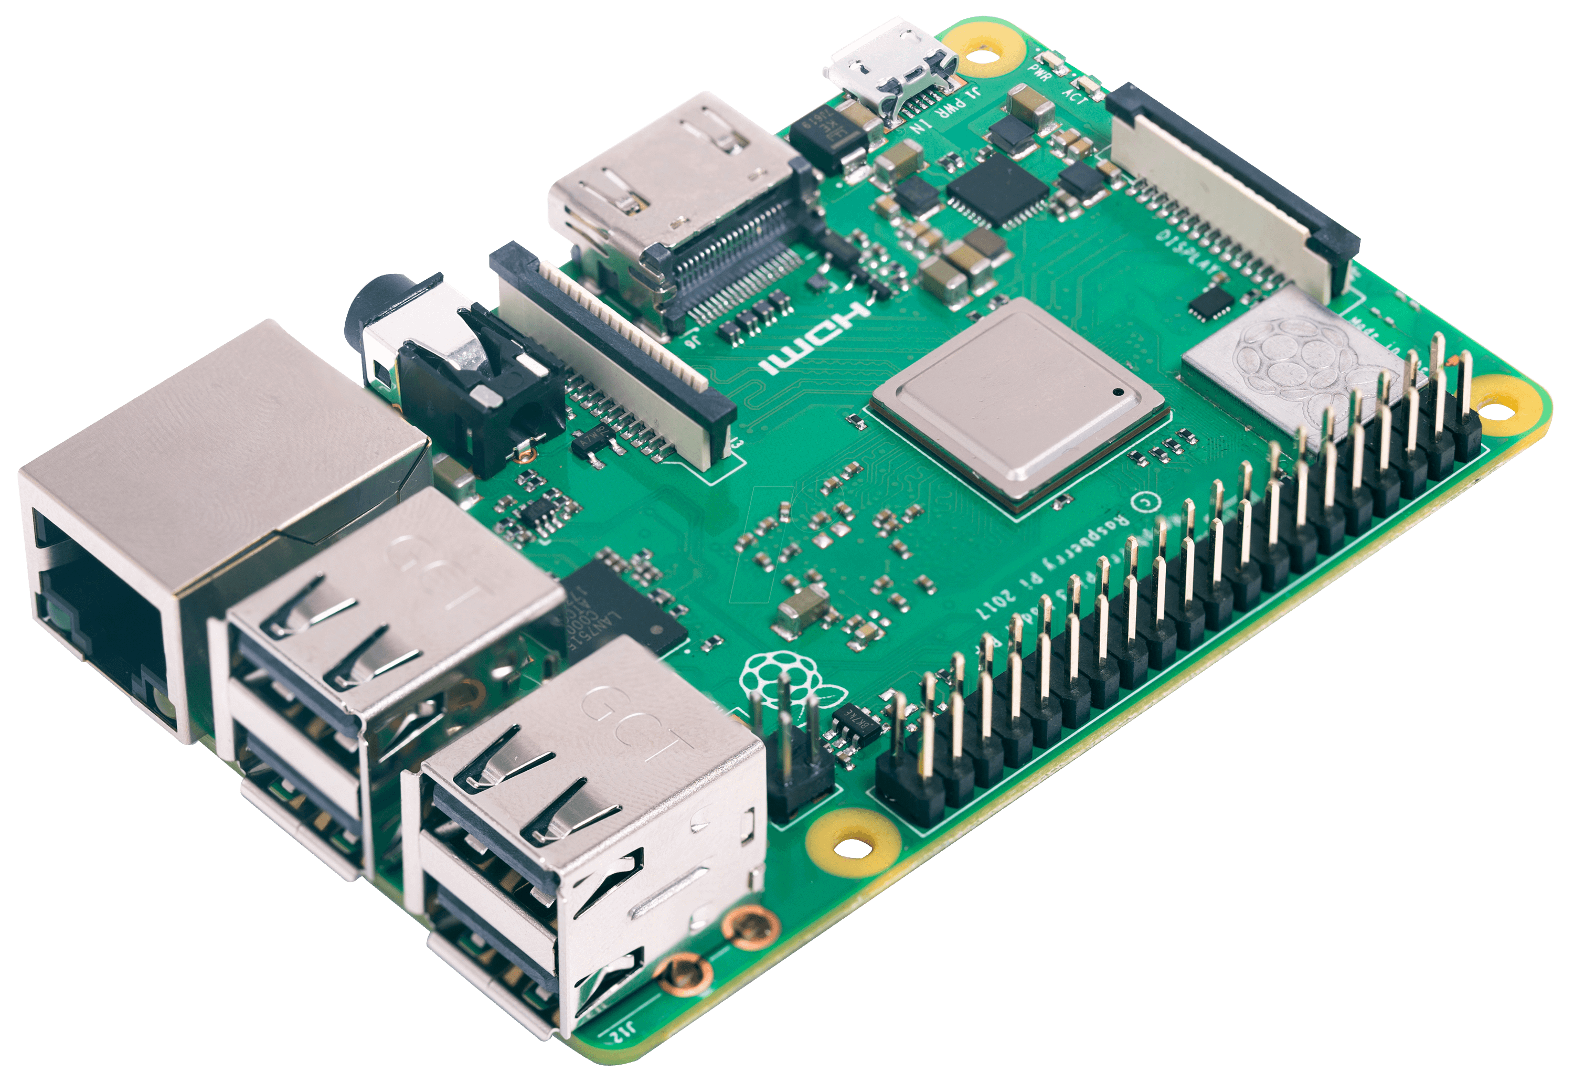
Identificar los componentes y materiales necesarios para funcionamiento del sistema de irrigación con IoT
Componentes para IoT
Higrómetro fc-28
Esp-32
Electroválvula
Módulo Relé
RaspBerry Pi
Sensor de Caudal
22

Slide 23




Recursos Utilizados
23

Slide 24
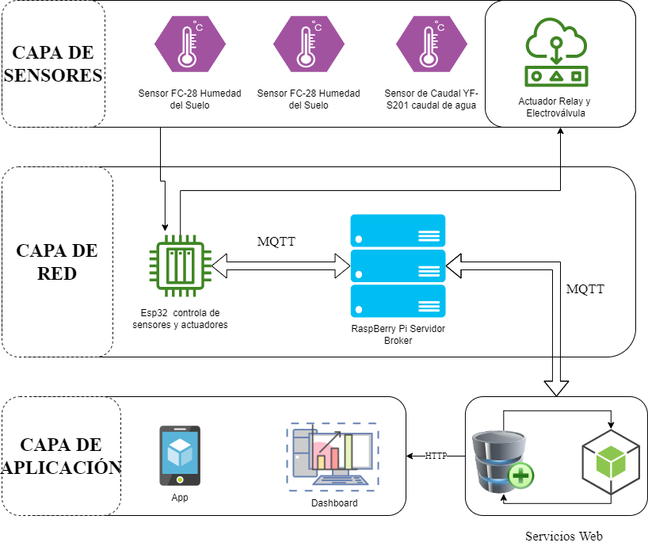
Diseño Arquitectónico IoT
24

Slide 25
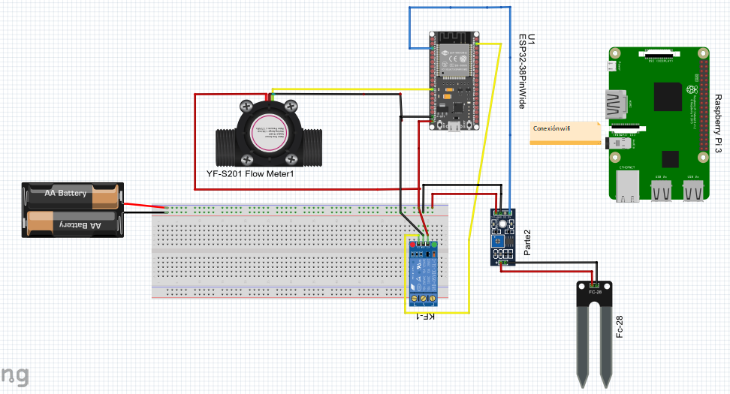
Arquitectura Física
25

Slide 26
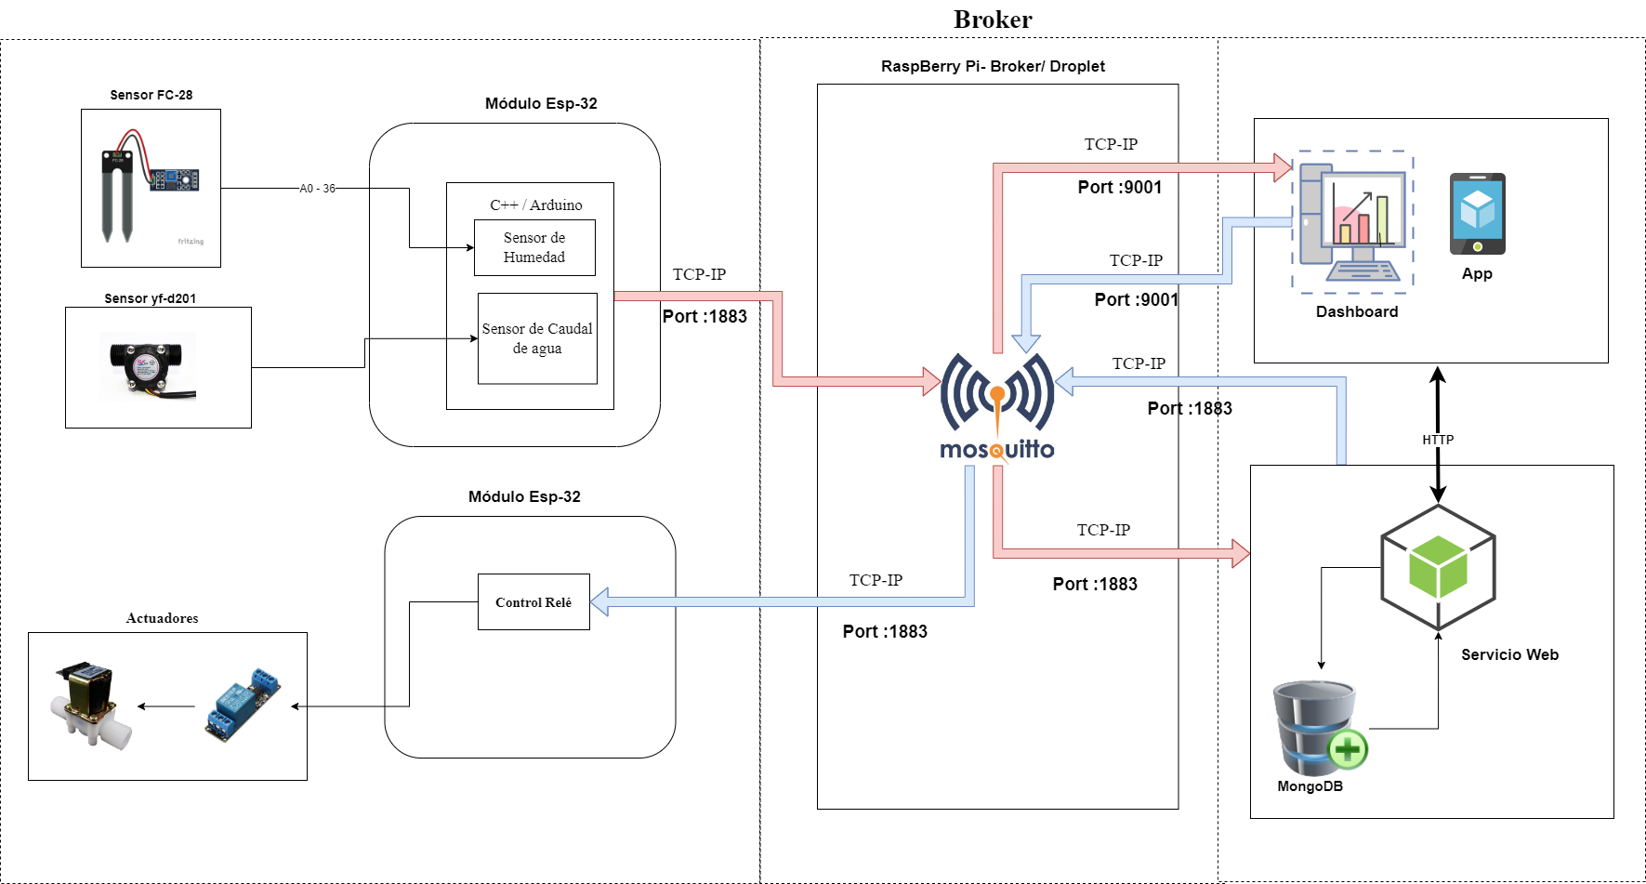
Estilo Arquitectónico de IoT (Broker)
26

Slide 27
5.3. Objetivo 3
Desarrollar un módulo de control que permitirá administrar el sistema de irrigación con IoT mediante la metodología XP
27

Slide 28
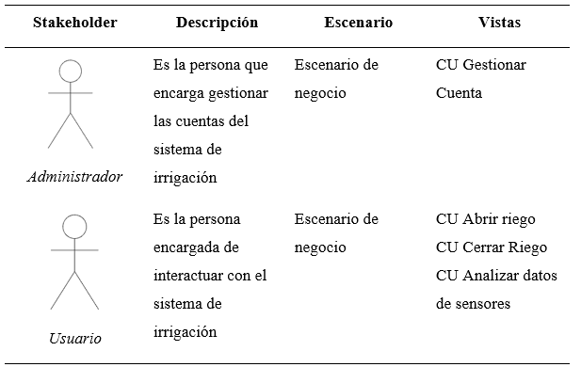
Planificar las etapas para el desarrollo del módulo de control y administración
28

Slide 29
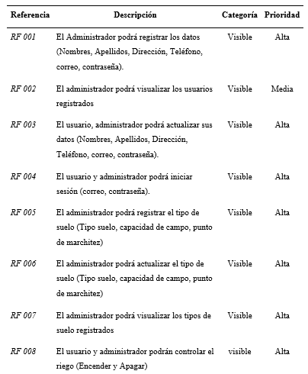
Requisitos Funcionales
29

Slide 30
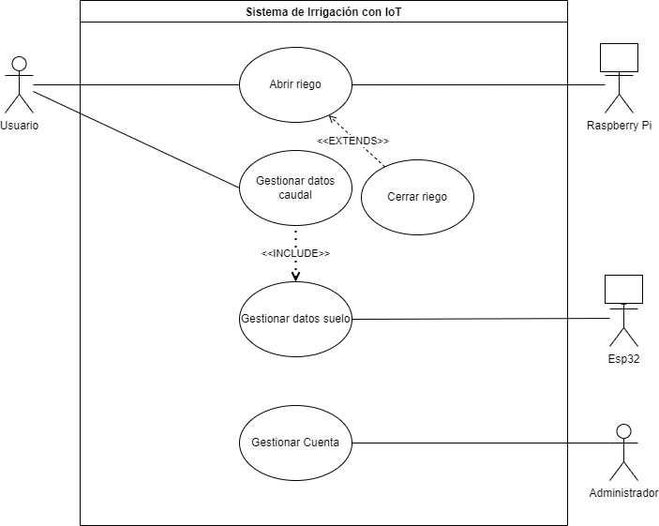
Diseñar el módulo de control en base de la especificación de requisitos utilizando notación UML (Unified Modeling Language)
1
Vista - Escenarios
30

Slide 31
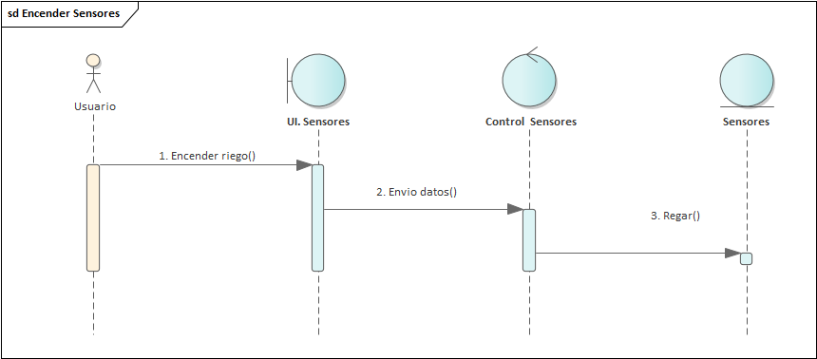
Diseñar el módulo de control en base de la especificación de requisitos utilizando notación UML (Unified Modeling Language)
2
Vista - Procesos
31

Slide 32
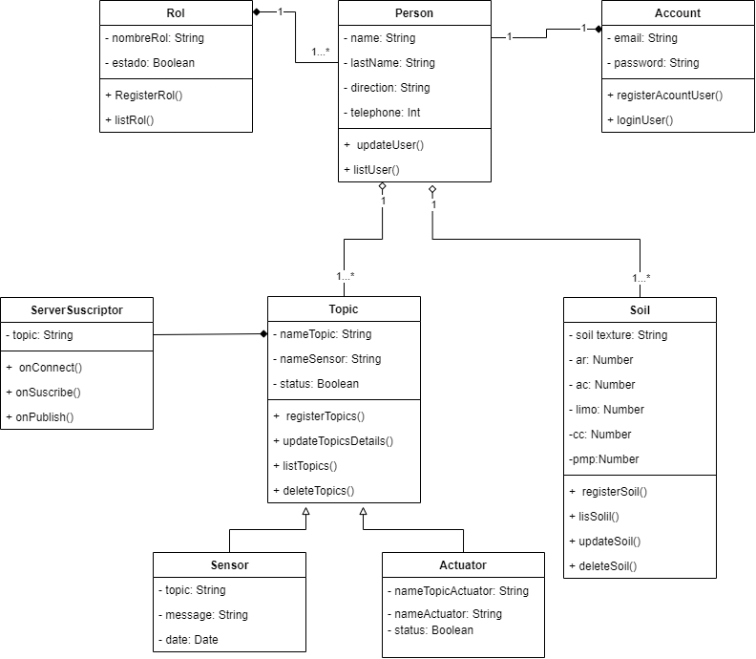
Diseñar el módulo de control en base de la especificación de requisitos utilizando notación UML (Unified Modeling Language)
3
Vista - Lógica
32

Slide 33
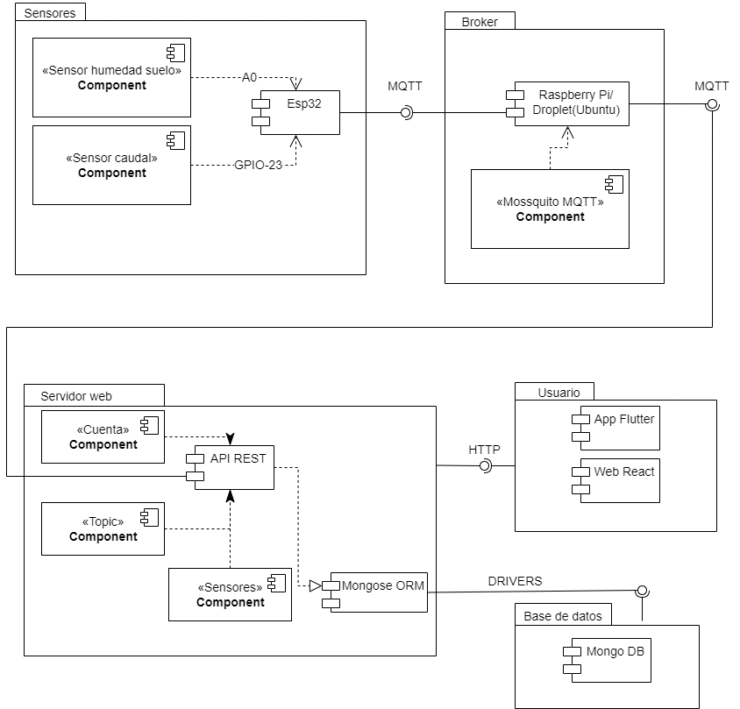
Diseñar el módulo de control en base de la especificación de requisitos utilizando notación UML (Unified Modeling Language)
4
Vista - Desarrollo
33

Slide 34
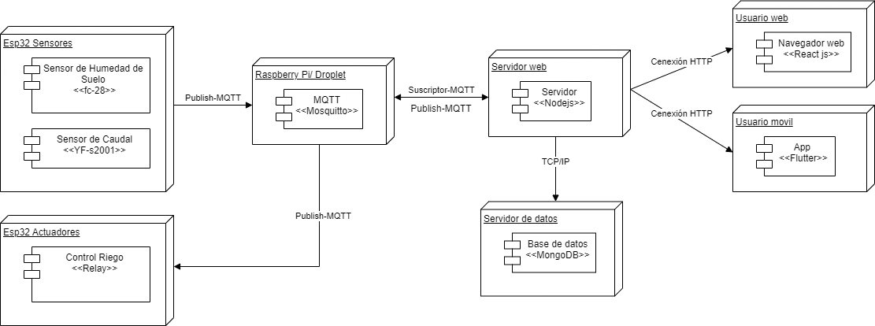
Diseñar el módulo de control en base de la especificación de requisitos utilizando notación UML (Unified Modeling Language)
5
Vista - Física
34

Slide 35
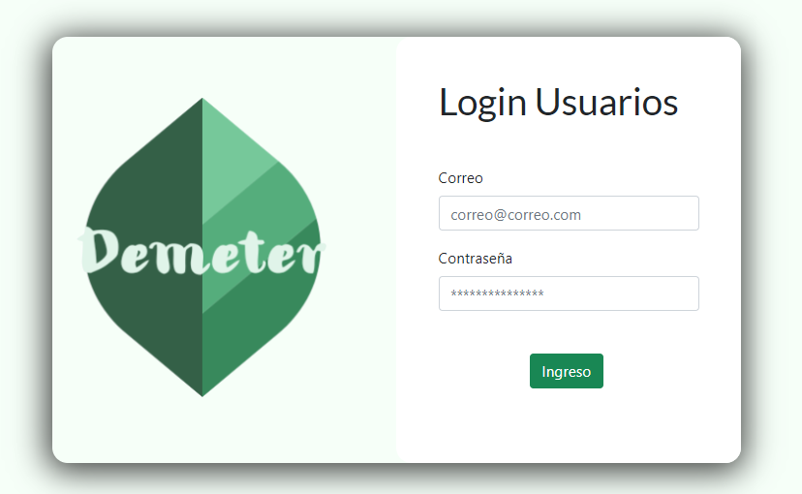
Codificar el sistema de control y administración en base al diseño previamente establecido
Diseño de la pantalla de Inicio de Sesión del aplicativo web
35

Slide 36
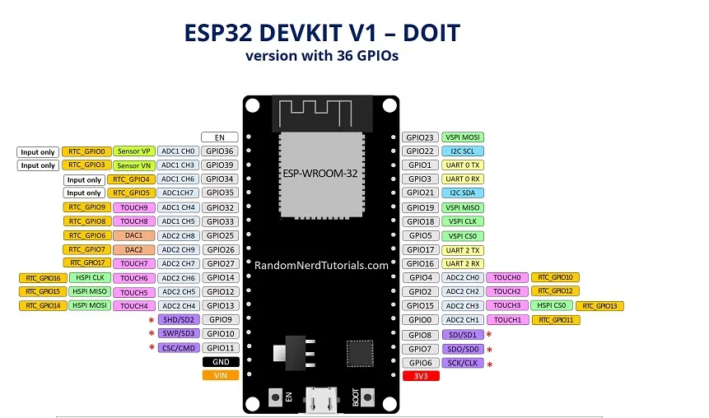
Realizar el prototipo de sistema de irrigación, implementando hardware(sensores, actuadores, microcontroladores) y software (sistema de control y administración) haciendo uso de la arquitectura antes establecida
Sensores
Relé
S. Caudal
36

Slide 37
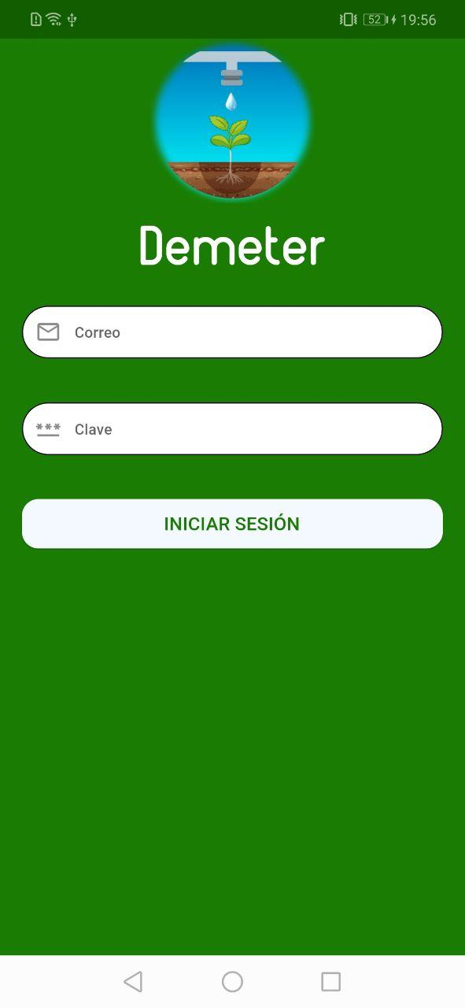
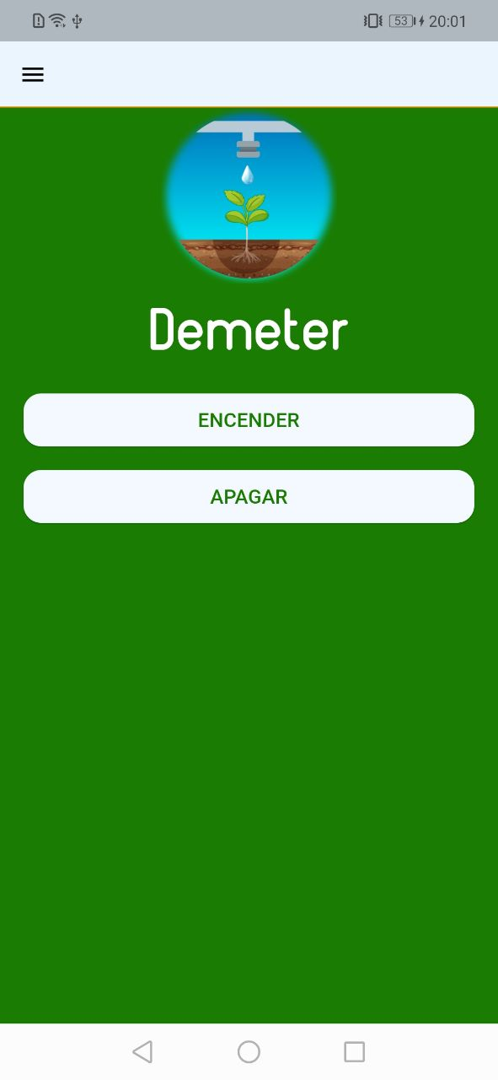
Codificar el sistema de control y administración en base al diseño previamente establecido
Diseño de pantalla inicio de sesión aplicativo móvil y control de Riego
37

Slide 38
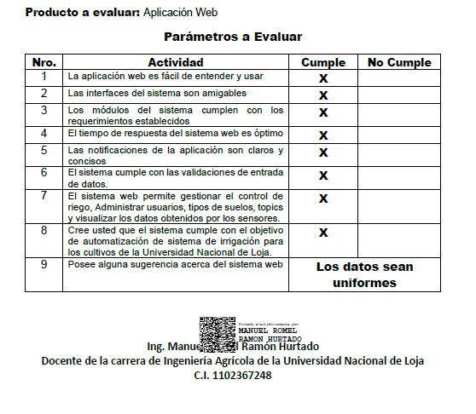
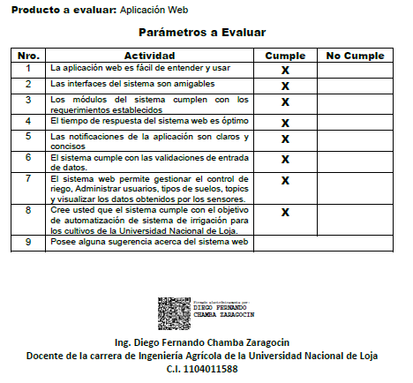
Fase de pruebas
Pruebas de Aceptación de Usuario
38

Slide 39
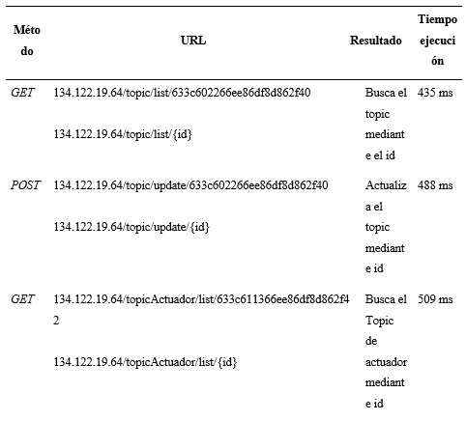
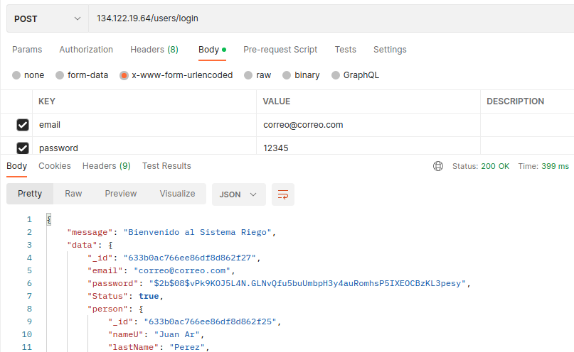
Pruebas Unitarias del servicio web
39

Slide 40
Experimentación

Slide 41
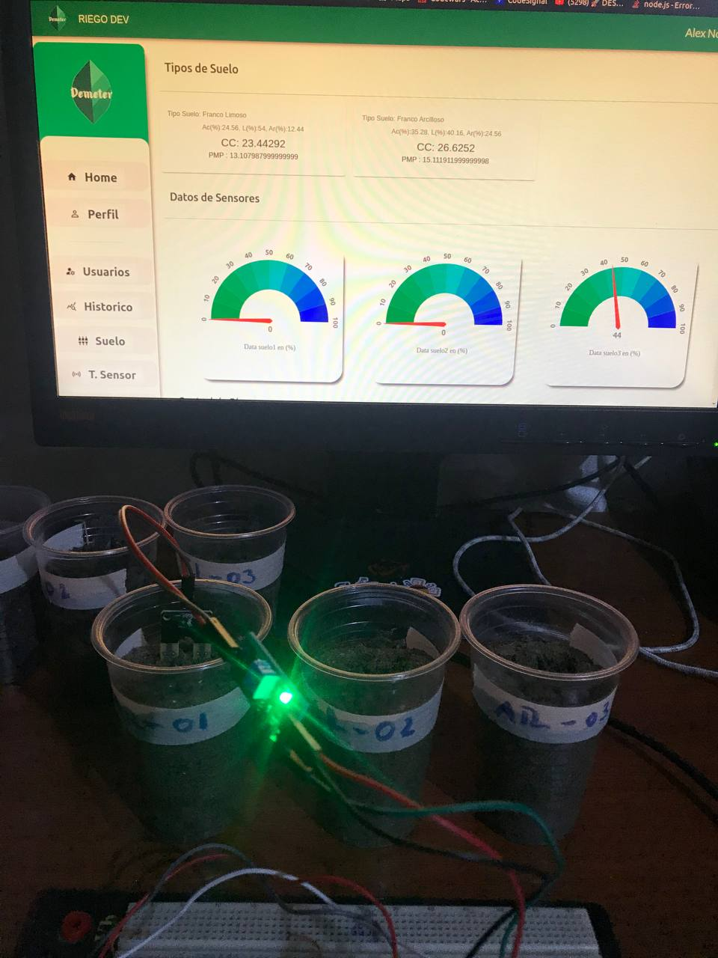
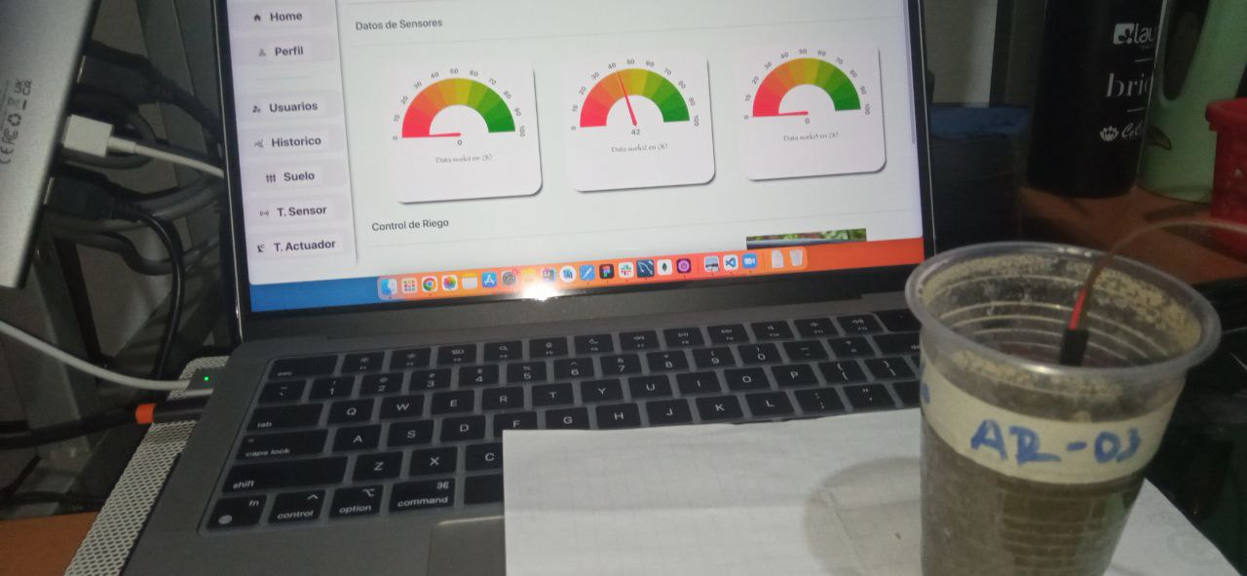
Experimentación Mediante Método Gravimétrico
Suelo | Días | Sensor 1 | Sensor 2 | Sensor 3
Franco Limoso | 0 | 70,67 | 70,67 | 80,67
 | 4 | 69,00 | 74,00 | 74,67
 | 8 | 46,33 | 47,00 | 43,33
 | 12 | 78,67 | 71,00 | 78,33
 | 16 | 70,33 | 66,00 | 68,33
 | 20 | 60,33 | 61,00 | 63,00
 | 24 | 69,33 | 59,67 | 68,67
 | 28 | 57,33 | 56,33 | 62,67
 | 32 | 30,33 | 33,00 | 31,67
41

Slide 42
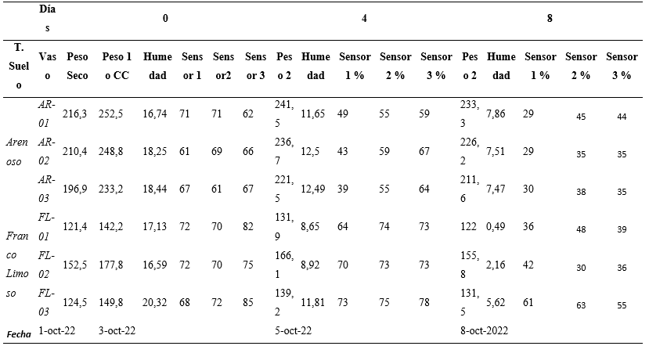
Resultados
42

Slide 43
Resultados
CC
PMP

Slide 44
Resultados
CC
PMP

Slide 45
Discusión/Conclusiones/Recomendaciones

Slide 46
Discusión
1
Objetivo Nro.1 Investigar las técnicas de IoT para la construcción de aplicaciones de irrigación.
[89] M. Kranthi Kumar and K. Srenivasa Ravi, “Automation of irrigation system based on Wi-Fi technology and IOT,”
[90] Román Alvarado Rogger Estalin, “Sistema de monitoreo y control de irrigación usando Internet de las Cosas (IoT)”.
Objetivo Nro.2 Diseñar la arquitectura de sistema de irrigación para recolectar los datos generados por los componentes IoT.
2
[91] W. Velásquez Vargas, L. Guerra, J. Smit Rueda, and J. Pérez Luis Alberto Velásquez Vargas Washington Adrián Vinueza Escobar Nelson Fernando, “Tecnological Innovat ion for Healt h and Personal Elect romagnet ic Safet y Francisco Falcone Similit udes y diferencias ent re Redes de Sensores Inalámbricas e Int ernet de las Cosas: Hacia una po….”
[92] E. Seethalakshmi, M. Shunmugam, R. Pavaiyarkarasi, S. Joseph, and J. Edward paulraj, “An automated irrigation system for optimized greenhouse using IoT,” Mater Today Proc, no. xxxx, Feb. 2021, doi: 10.1016/j.matpr.2020.12.636.
[93] A. Imteaj, T. Rahman, M. K. Hossain, and S. Zaman, “IoT based autonomous percipient irrigation system using raspberry Pi,” in 2016 19th International Conference on Computer and Information Technology (ICCIT),
[94] J. H. Yousif and K. Abdalgader, “Experimental and Mathematical Models for Real-Time Monitoring and Auto Watering Using IoT Architecture [95] N. Zulkifli et al., “Evapotranspiration (ET)-Based Irrigation System with Internet of Things (IoT) Integration for Capsicum Annuum Farming: A Methodology,”

Slide 47
Discusión
1
Objetivo Nro.1 Investigar las técnicas de IoT para la construcción de aplicaciones de irrigación.
Objetivo Nro.2 Diseñar la arquitectura de sistema de irrigación para recolectar los datos generados por los componentes IoT.
2
3
Objetivo Nro.3 Desarrollar un módulo de control que permitirá administrar el sistema de irrigación con IoT mediante la metodología XP.
[90] Román Alvarado Rogger Estalin, “Sistema de monitoreo y control de irrigación usando Internet de las Cosas (IoT)”.
[92] E. Seethalakshmi, M. Shunmugam, R. Pavaiyarkarasi, S. Joseph, and J. Edward paulraj, “An automated irrigation system for optimized greenhouse using IoT
47

Slide 48
Conclusiones
El desarrollo del RSL permitió obtener información relevante sobre las arquitecturas, protocolos, herramientas y problemas que se suscitan en el desarrollo de sistemas de irrigación con IoT, además que permitió conocer los factores que se puede tomar en consideración para la automatización de riego.
El protocolo MQTT permitió realizar la comunicación entre el hardware y software del sistema de irrigación con IoT, permitiendo crear un servidor privado que permite el paso de paquetes enviados desde el publicador al suscriptor, además que permitió la comunicación simultanea entre varios dispositivos.
La arquitectura de tres capas se utilizó en el desarrollo del proyecto ya que permitió definir las tecnologías y protocolos para la comunicación del sistema, además agilizo la construcción de prototipo, gracias a su estructura bien definida.
La metodología ágil XP para el desarrollo de software permitió llevar el desarrollo de la solución informática de forma ordenada, iniciando desde su fase de planificación que permitió recolectar los requisitos tanto funcionales y no funcionales; y finalizando con las pruebas del sistema, que ayudo a corroborar que la solución informática cumple con los parámetros y especificaciones de los expertos de riego.
48

Slide 49
Conclusiones
Los sensores higrómetros son sensibles al cambio de humedad, pero envían datos variables de la humedad ya que estos toman en cuenta las sales que contiene el suelo como parte de la humedad. Por lo cual es necesario realizar la calibración, y así tener mayor precisión con los datos obtenidos.
El desarrollo del módulo de control para prototipo permitió administrar, el control de riego en base a los datos de humedad de suelo enviados por los sensores, además que permitió visualizar la humedad del suelo y el caudal en tiempo real. Lo que cumple con los requerimientos especificados por los stakeholders.
49

Slide 50
Recomendaciones
Para realizar correctamente un RSL se debe tener bien delimitadas las preguntas de investigación que se quieren resolver, para evitar divagar o buscar información que causen ruidos en los resultados que se desean obtener.
Para la conexión de sensores y actuadores se debe utilizar los datasheets de acuerdo al modelo de cada componente para evitar dañar los componentes y permita realizar una configuración y calibración correcta.
Para determinar eficiencia de los recursos hídricos se debe escoger un tipo de cultivo específico, tipo de suelo para determinar el tiempo de riego para este tipo, ya que además de las características de suelo, se debe tomar en consideración la etapa del cultivo, y factores como evapotranspiración, temperatura, evaporación entre otros.
Para obtener resultados más reales sobre la humedad del suelo por parte de los sensores, es necesario realizar la calibración de los mismos, ya que estos toman en consideración las sales que contiene el suelo, lo que altera los valores y puede ocasionar que el riego se encienda de forma tardía.
50

Slide 51
Recomendaciones
Para prolongar la vida útil de los sensores y actuadores, se debe crear recubiertas adicionales como cintas aislantes, impresiones 3D, que protejan los circuitos electrónicos y eviten la oxidación de los mismos.
Agregar un módulo para análisis de datos, o modelo inteligente para mejorar la eficiencia del riego, ya que los sensores generan gran cantidad de datos de humedad del suelo.
51

Slide 52


Gracias
52

